Slide 1
B-eye ver.2
천조교와 1소대 팀
천영재
문태현
임기찬

Slide 2
목차
프로젝트 아이디어
개발 배경
개발 목표
개발 내용
개발 환경
업무 분담
프로젝트 스케쥴

Slide 3
프로젝트 아이디어
지난 학기에 진행한 프로젝트 B-eye 업그레이드
대중교통을 이용하여 갈 수 있는 곳에 대한 정보 제공
대중 교통 탑승을 도와주는 기능 추가
글자 인식 및 읽어주기 기능 추가.

Slide 4
개발 배경
현재 우리나라에는 시각장애인이 자신이 아는 길은 가기 쉽도록 많은 복지가 이루어져 있음
또한 시각장애인 안내 견 또한 숫자가 매우 부족한 실정
스마트폰은 평소에 가지고 다니기 편리하다고 판단하여 스마트폰을 기반으로 어플리케이션을 개발
지난학기에 개발한 내용을 토대로 진행하여, 대중교통에 대한 내용을 추가로 개발하고, 플랫폼을 통합하여 진행.
Notes:
시각 장애인 안내견 교육비용 (5,000만원 ~ 1억원)

Slide 5
개발 목표
기존에 진행했던 프로젝트는 시각장애인이 혼자서 길을 찾는 과정에서 생기는 문제를 파악하고 해결한다.
추가로 지하철, 버스를 이용하는 것에서 시각장애인이 겪는 불편함 들을 해소하기 위해서 기능을 추가하여 개발한다.
하나의 플랫폼으로 통합 및 기능을 추가.

Slide 6
개발 및 구현 내용
Platform Unify(플랫폼 통합)
라즈베리 파이 + 안드로이드 -> 안드로이드 통합

Slide 7
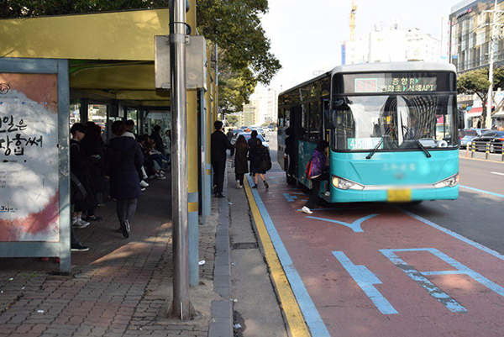
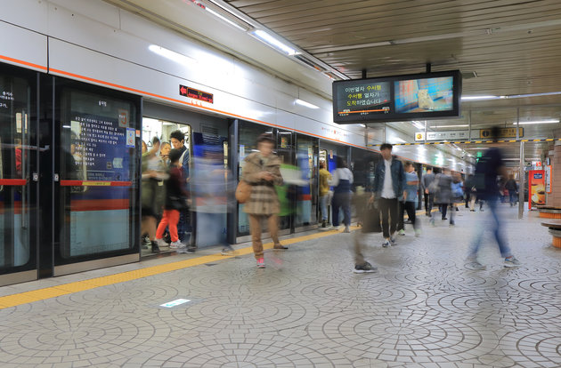
개발 및 구현 내용
Bus distinguish(버스 구분)
버스를 타야 할 때 버스가 도착하는 정보를 API로 얻어온다.
버스가 동시에 올 경우에 다른 버스를 타서 자신이 타야 하는 버스를 놓치게 되는 경우가 있다.
이때 버스에 붙어있는 번호를 파악하고 딥러닝과 영상처리를 통해 숫자를 읽어 들여서 자신이 타야 하는 버스인지 파악하고 탑승할 수 있도록 도와준다.
Subway distinguish(지하철 구분)
지하철을 탈 때에도 버스와 마찬가지이다. 일단, 지하철역에서의 개찰구 위치를 파악하고 길을 안내한다.
그 후 어느 쪽 승강장을 타야 하는지, 승강장에서의 열차가 올 때에 일반 급행 중 자신이 가고자 하는 역까지 어느 열차를 타야 하는지 등의 구분을 딥러닝과 영상처리를 통하여 진행한다.

Slide 8
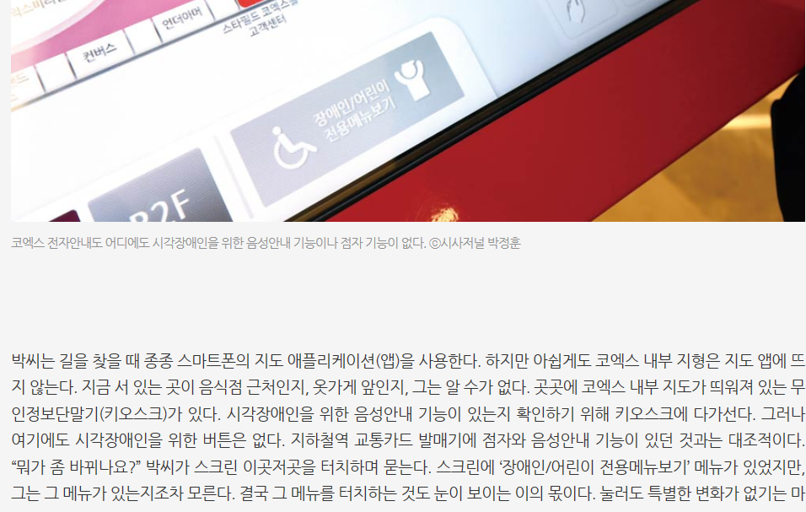
개발 및 구현 내용
Character Recognition & speech (글자 인식 및 읽어 주기)
시각장애인은 점자 메뉴판이 없는 카페나 식당 등에서 주변의 도움 없이 메뉴를 고르는 일이 불가능하다.
또한 최근 무인화 추세에 따라 키오스크를 사용하는 곳이 많은데, 키오스크에는 대부분 점자와 음성안내 기술이 탑재돼 있지 않다.
카메라에 보이는 글자를 인식한 후에 이를 읽어 주어 이에 대한 불편을 해소하도록 도와준다.

Slide 9
개발 환경
OpenCV 3.6
python 3
tensorflow library
Android SDK r12
Android Platform 2.3.3
대중교통 API
Github

Slide 10
업무분담
임기찬
딥러닝 모델 훈련
대중교통 api 연동
딥러닝 구현
문태현
딥러닝 데이터 수집
딥러닝 데이터 정리
영상처리 코드 플랫폼 수정
천영재
데이터 수집
영상정보 수집 및 딥러닝 모델과 합병
영상처리 코드 플랫폼 수정

Slide 11
프로젝트 스케쥴
 | 3월 |  |  |  | 4월 |  |  |  |  | 5월 |  |  |  | 6월
 | 5 | 12 | 19 | 26 | 2 | 9 | 16 | 23 | 30 | 7 | 14 | 21 | 28 | 4 | 11 | 18
제안 및 구상 |  |  |  |  |  |  |  | 중간고사 | 중간발표 |  |  |  |  | 최종데모 | 최종보고서 제출 및 평가
내용습득
코드 플랫폼 통합
버스 구별 구현
지하철 구별 구현
영상처리 구현
중간 발표 준비
글자 인식 및 읽어주기
테스트 및 디버깅
최종 데모 준비

Slide 12
참고 기사
http://www.sisapress.com/news/articleView.html?idxno=176891

Slide 13
Q&A

